Slide 1

Zvířata na farmě
VY_32_INOVACE_2B_11
Číslo projektu: CZ.1.07/1.4.00/21.1101
Sada 2
Jazyk a jazyková komunikace
MŠ, ZŠ a PrŠ Trhové Sviny

Slide 2
Identifikátor materiálu: III/2 Inovace a zkvalitnění výuky prostřednictvím ICT, 11
Anotace | Žáci pracují se slovní zásobou k tématu Zvířata na farmě („a cow“, „a horse“, „a pig“, „a sheep“, „a hen“, „a goose“, „a cock“, „a spider“). Žáci si prohlížejí obrázek farmy a diskutují o něm. V následující prezentaci si žáci opakují názvy výše uvedených zvířat. Jejich úkolem je zapsat skrytým perem český ekvivalent k anglickému výrazu. Jako nápověda žákům slouží fotografie, která se objeví po kliknutí myší na obdélník s anglickým výrazem. Své znalosti si žáci ověřují v následujícím cvičení, ve kterém odpovídají na otázku „What is this?“, která vždy souvisí s příslušným obrázkem. Správná odpověď se objeví po kliknutí myší na červené pole s otazníkem. Žáci se zabývají původem slova „cowboy“, v interaktivním cvičení zapisují skrytým perem odpověď na otázku, která se týká počtu kovbojů na obrázku (správná odpověď dolétne za zvuku potlesku na vyhrazené místo, ostatní odpovědi zmizí). Žáci seřazují obrázky, které se týkají dojení krav. V závěrečném cvičení žáci skrytým perem zapisují zvířat na obrázcích.
Autor Období vytvoření materiálu | Mgr. Ivana Jordánová Září 2011
Speciální vzdělávací potřeby | ADHD, dyslexie, dysgrafie, dysortografie, dyskalkulie
Vzdělávací oblast Vzdělávací obor | Jazyk a jazyková komunikace Anglický jazyk
Druh učebního materiálu | Interaktivní DUM
Druh interaktivity | Využití interaktivní tabule a práce s PC Možnost dopisovat rukopisné poznámky přes skrytá tlačítka v rámci nového softwaru
Cílová skupina | Žák s lehkým mentálním postižením
Stupeň a typ vzdělávání | Základní škola praktická – 2. stupeň
Typická věková skupina | 15 – 17 let, 9. ročník

Slide 3
Animals in the farm

Slide 4
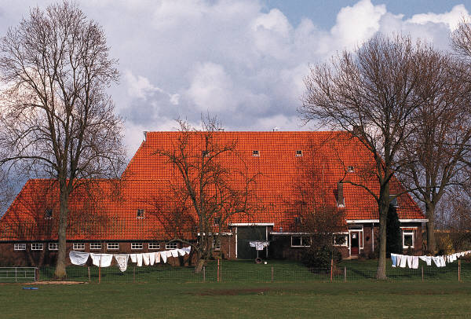
Farm
In the farm
Použij skryté pero!

Slide 5
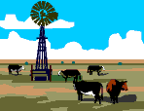
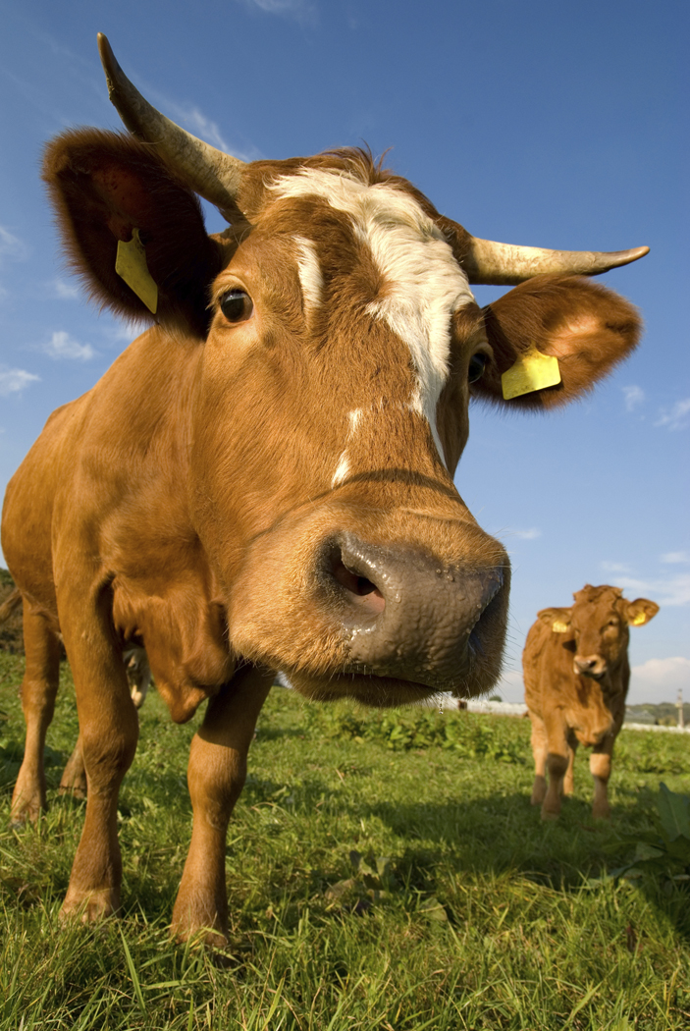
Cow
In the farm. Zapiš český překlad!
cow
Použij skryté pero!

Slide 6
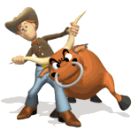
Cowboy
cow = kráva
boy = chlapec
cow + boy = ____________
cowboy
Použij skryté pero!

Slide 7
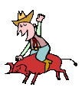

How many…?
How many cowboys are there in the picture?
There are _____ cowboys.
3
2
6
Použij skryté pero!

Slide 8
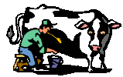
Milk
Seřaď obrázky!
Zapiš k obrázkům
číslice 1 – 4!
Použij skryté pero!

Slide 9
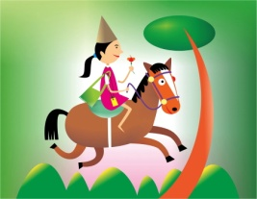
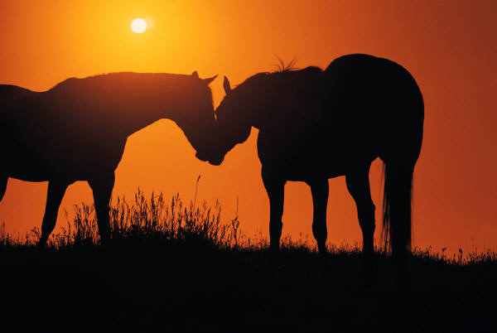
Horse
In the farm. Zapiš český překlad!
horse
Použij skryté pero!

Slide 10


Pig
In the farm. Zapiš český překlad!
pig
Použij skryté pero!

Slide 11
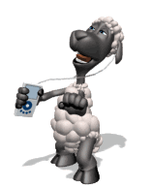
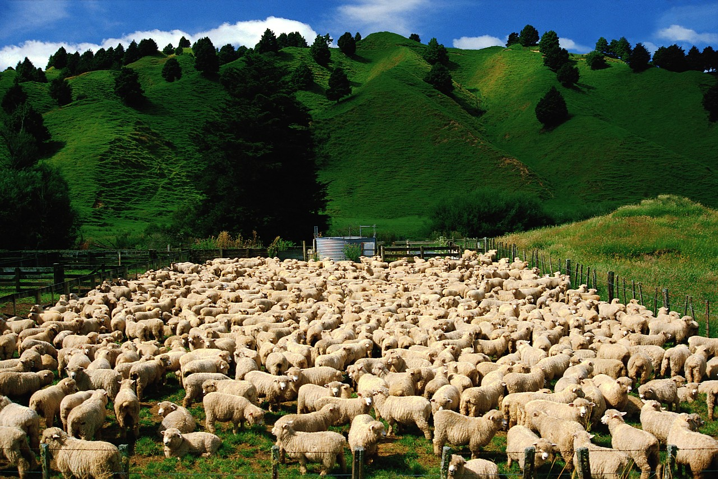
Sheep
In the farm. Zapiš český překlad!
sheep
Použij skryté pero!

Slide 12
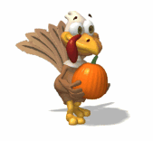
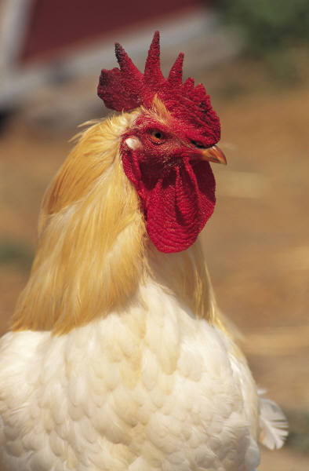
Hen and cock
In the farm. Zapiš český překlad!
hen and cock
Použij skryté pero!

Slide 13

What colour is …?
What colour is the egg?
It is _____and _____
and _____ and ______.
Použij skryté pero!

Slide 14
Goose
In the farm. Zapiš český překlad!
goose
Použij skryté pero!

Slide 15
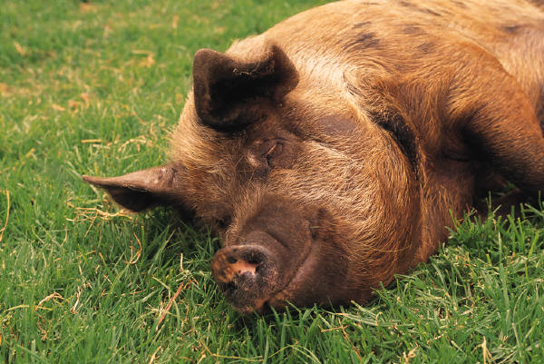
Answer the questions!
What is this?
What is this!
This is a pig.
This is a goose.
Použij skryté pero!

Slide 16
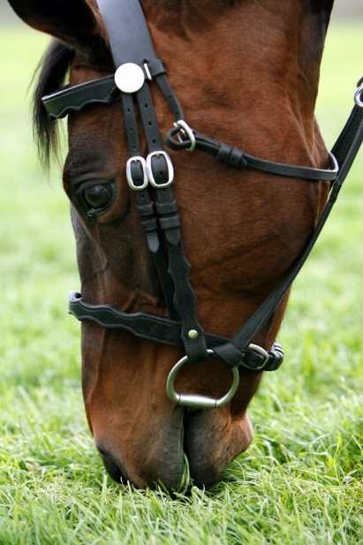
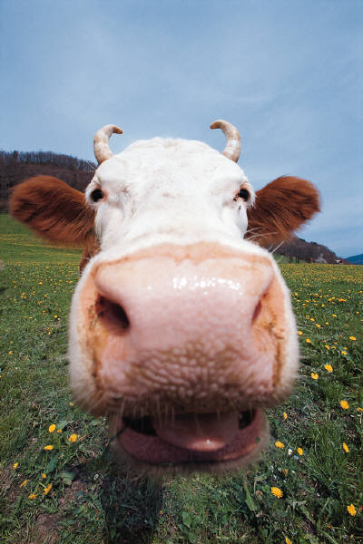
Answer the questions!
What is this?
What is this!
This is a horse.
This is a cow.
Použij skryté pero!

Slide 17
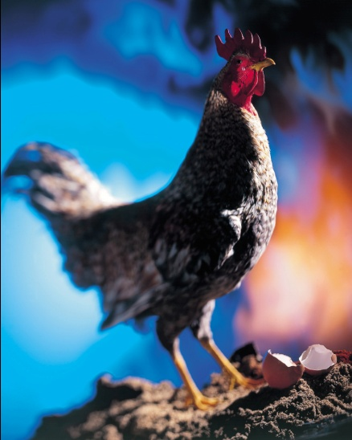
Answer the questions!
What is this?
What is this!
This is a hen.
This is a cock.
Použij skryté pero!

Slide 18
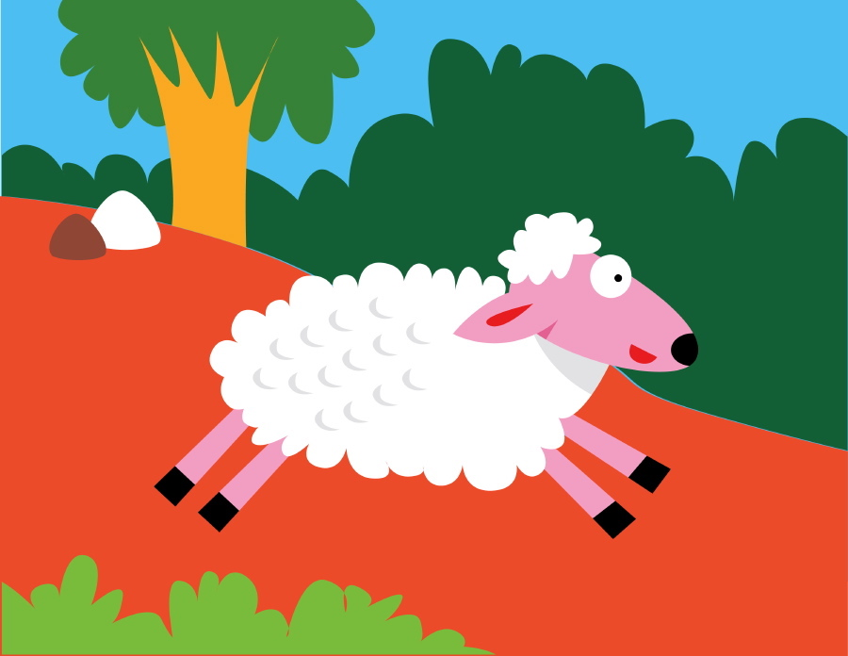
Answer the question!
What is this?
This is a sheep.
Použij skryté pero!

Slide 19

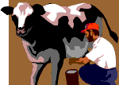
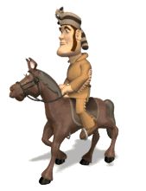
Write my colours!
What colour am I?
I am _____________.
We are___________________________.
I am ______________________________.
I am ___________________.
Použij skryté pero!

Slide 20
Zdroj obrázků:
http://office.microsoft.com/klipart

